Slide 1
Обобщённый педагогический опыт тема: «Развитие творческих способностей при включении игры в изодеятельность дошкольников»
Выполнила:
воспитатель по ИЗО
МБДОУ ЦРР-ДС №43
«Колокольчик» п. Вольгинский
Ситникова Т.А.

Slide 2
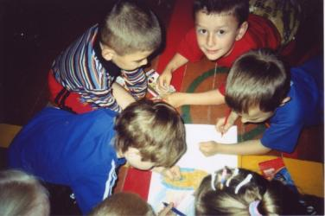
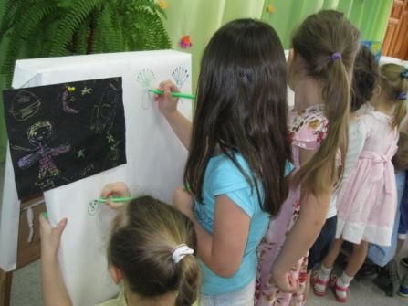
«…Нам по плечу любое дело
И если только захотим
Мы на клочке бумаги белой
Вам в красках мир изобразим!»

Slide 3
Цель:
раскрыть и развивать творческие способности и задатки, заложенные в ребенке, через игру.
Гипотеза:
можно предположить, что творческие способности дошкольника повышаются при включении игры в изодеятельность.

Slide 4
Задачи:
Знакомить детей с различными видами изобразительной деятельности.
Знакомить детей с многообразием художественных материалов и приемами работы с ними.
Развивать художественный вкус, фантазию, изобретательность, пространственность, воображение.
Развивать «чувство» цвета, формы, зрительную память, воображение.
Развивать у детей творческую активность и инициативу.
Развивать умение строить композицию, организуя смысловые и композиционные связи между изображаемыми предметами.
Формировать устойчивый интерес к изобразительной деятельности.
Воспитывать у детей чувство прекрасного,
умение видеть красоту в окружающем мире.
Формировать умение работать в коллективе.

Slide 5
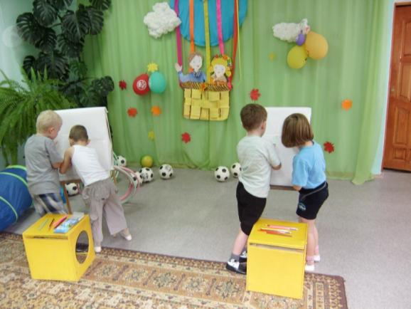
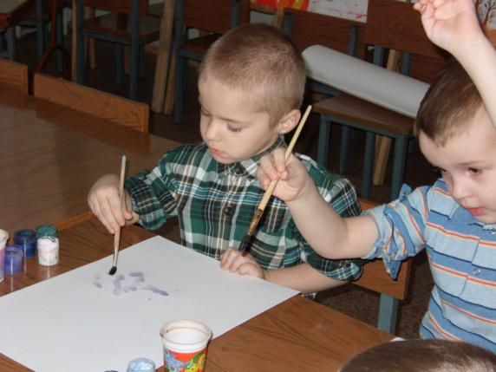
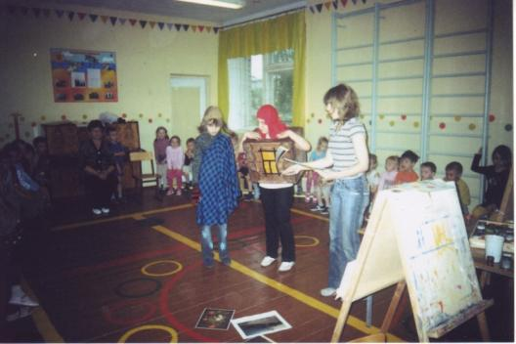
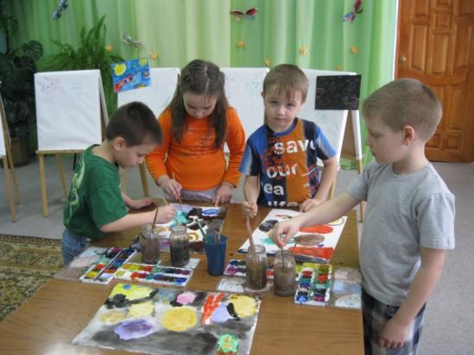
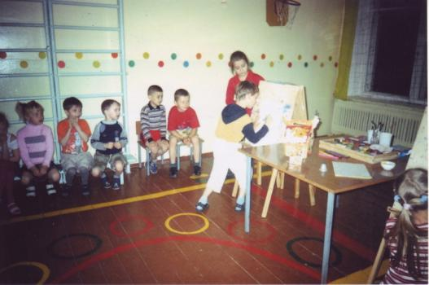
Работа с детьми

Slide 6
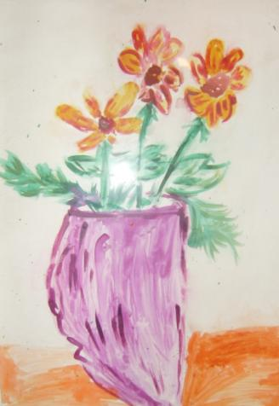
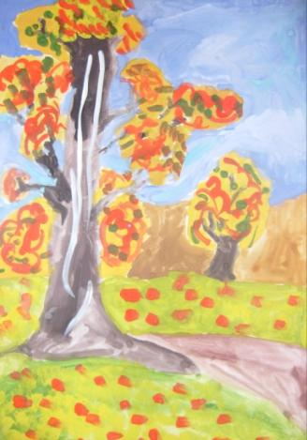
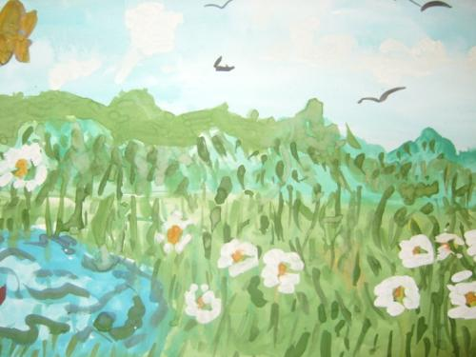
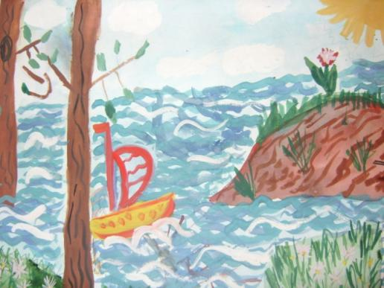
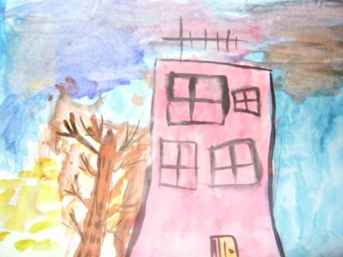
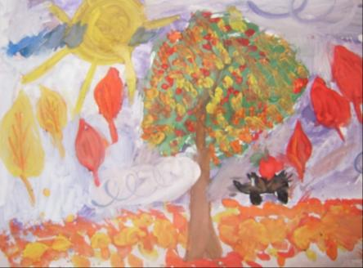
Творчество детей

Slide 7
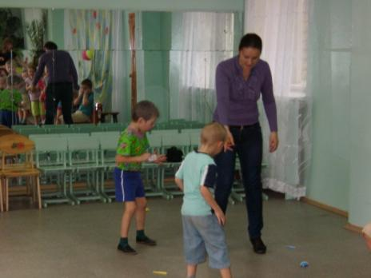
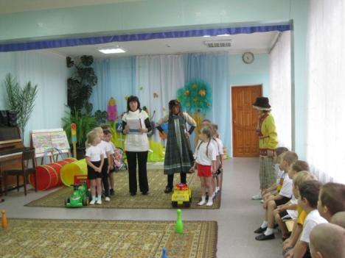
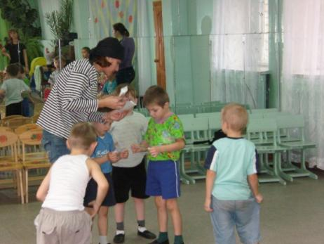
Сотрудничество с коллегами:
консультации
опыт работы
Участие педагогов в игровых мероприятиях

Slide 8
Взаимодействие с родителями
Участие родителей в мероприятиях
Консультации, беседы, выставки
Совместные выставки рисунков
«Рисуем вместе»

Slide 10
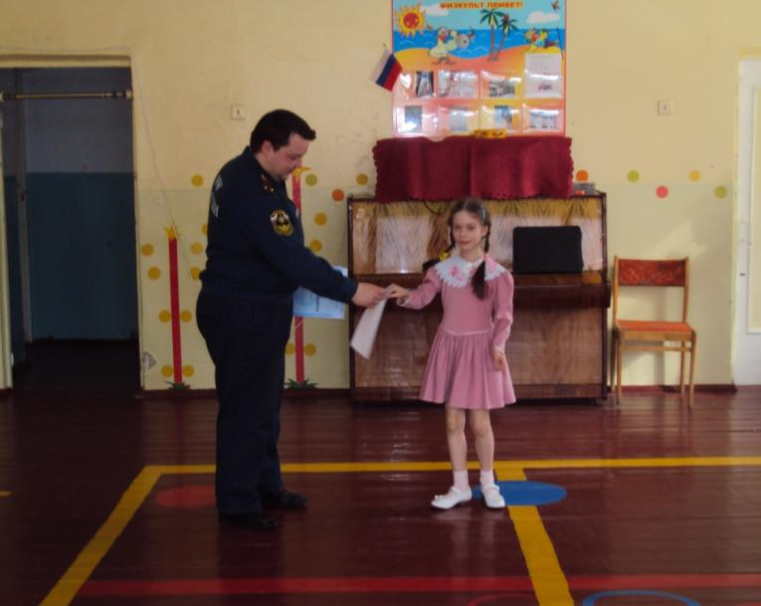
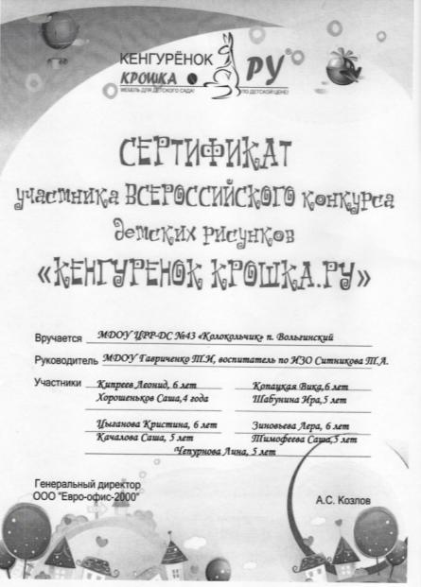
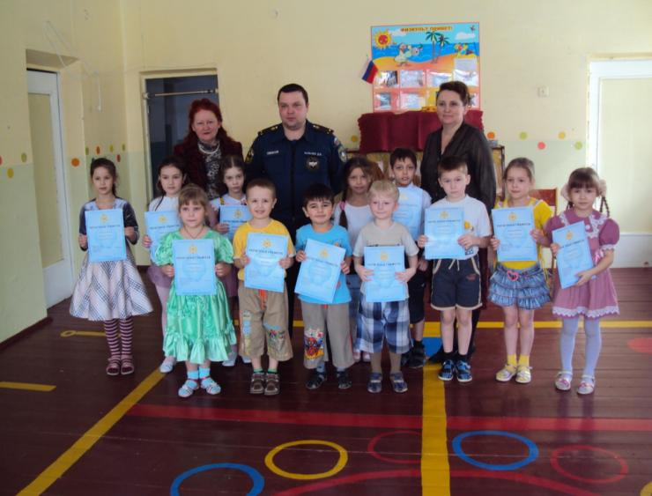

Slide 11
Спасибо
за
внимание

